Slide 1
覆盖率优化、问答对生成

Slide 2
覆盖可以到百，L0、1、2分开生成
覆盖为导向：Goal（L0、1、2），候选集（未覆盖到的节点、边、边对），测试预算（生成n个问题或者覆盖率达到多少→），打乱候选集，再逐个调用信息进行生成，得到满足需求的测试套件
只要满足覆盖率提升，问题类型可以随机
模板： 库补充：先让大模型对原QA进行类型总结，再进行难度分级。四级结构：L、类型、大样子、变体。用足够的模板库替代大模型生成
动态多帧：看能不能通过单帧的位置信息判断停或动。实在不行就剪掉这个第三级

Slide 3
Retry做不对的单独放到一个文件里统计。覆盖率、生成问题里不含这些存疑题
Cypher→涉及的边：cypher本身语法功能直接返回涉及量，大模型第二轮进行cypher改写，大模型一步到位，改进正则
3dbox打标，相邻同色框保证颜色不同便于区分
技术路线ppt

Slide 4
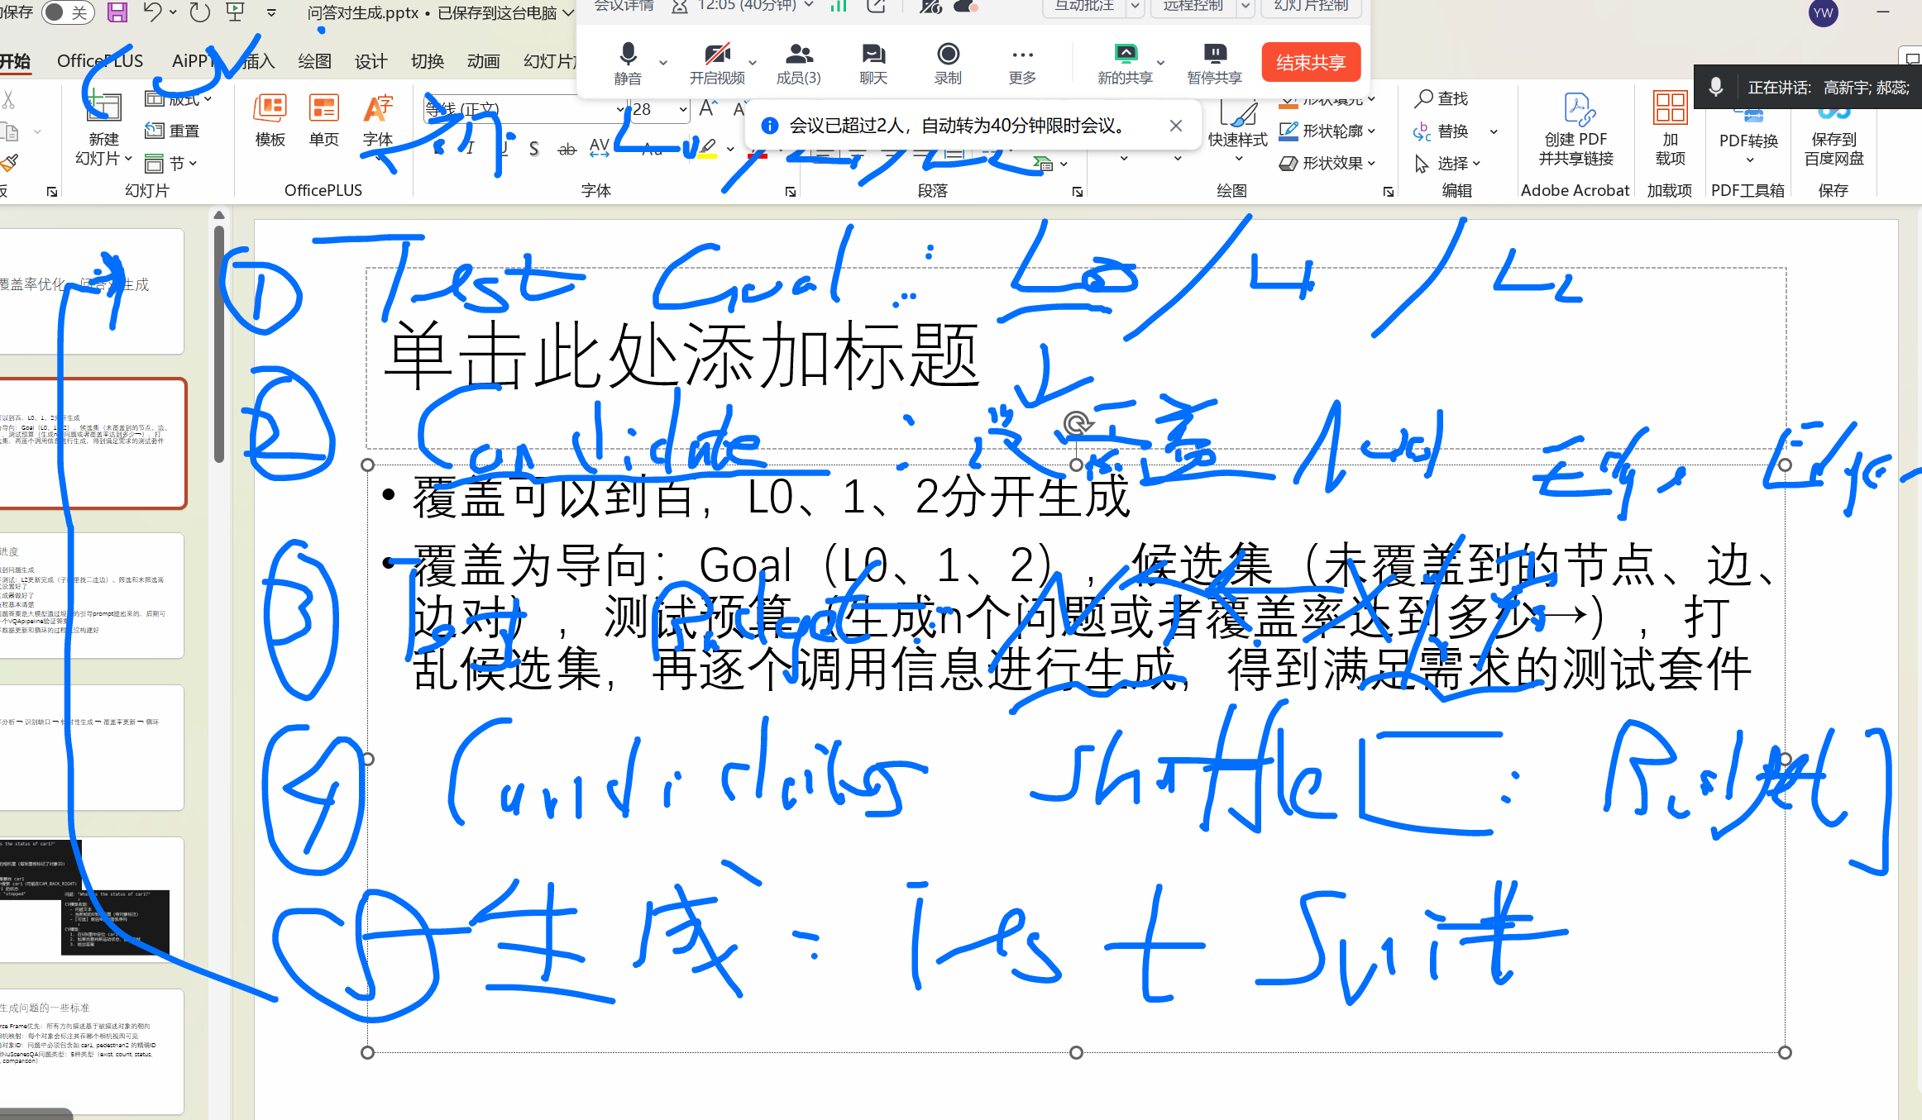

Slide 5
目前进度
可以做到问题生成
覆盖率测试：L2更新完成（子图里找二连边）、筛选和未筛选两种模式设置好了
选项生成器做好了
整体流程基本清楚
目前问题答案是大模型通过规范的引导prompt提出来的，后期可以加一个VQApipeline验证答案
覆盖率数据更新和循环的过程还没构建好

Slide 6
流程
覆盖率分析 → 识别缺口 → 针对性生成 → 覆盖率更新 → 循环

Slide 7
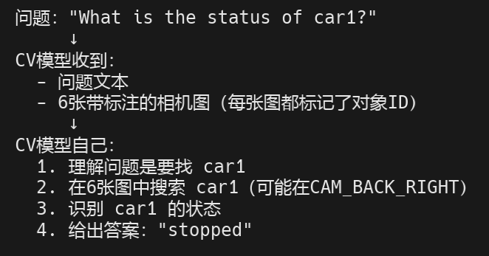
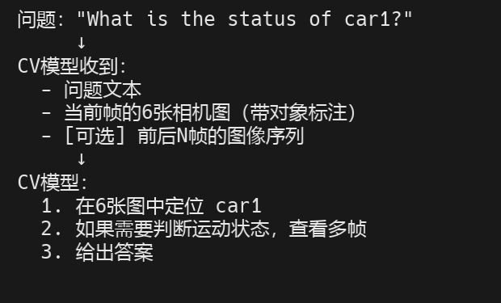

Slide 8
关于生成问题的一些标准
1. Source Frame优先：所有方向描述基于被描述对象的朝向
2. 六相机映射：每个对象会标注其在哪个相机视图可见
3. 精确对象ID：问题中必须包含如 car1, pedestrian2 的精确ID
4. 参照NuScenesQA问题类型：5种类型（exist, count, status, object, comparison）

Slide 9
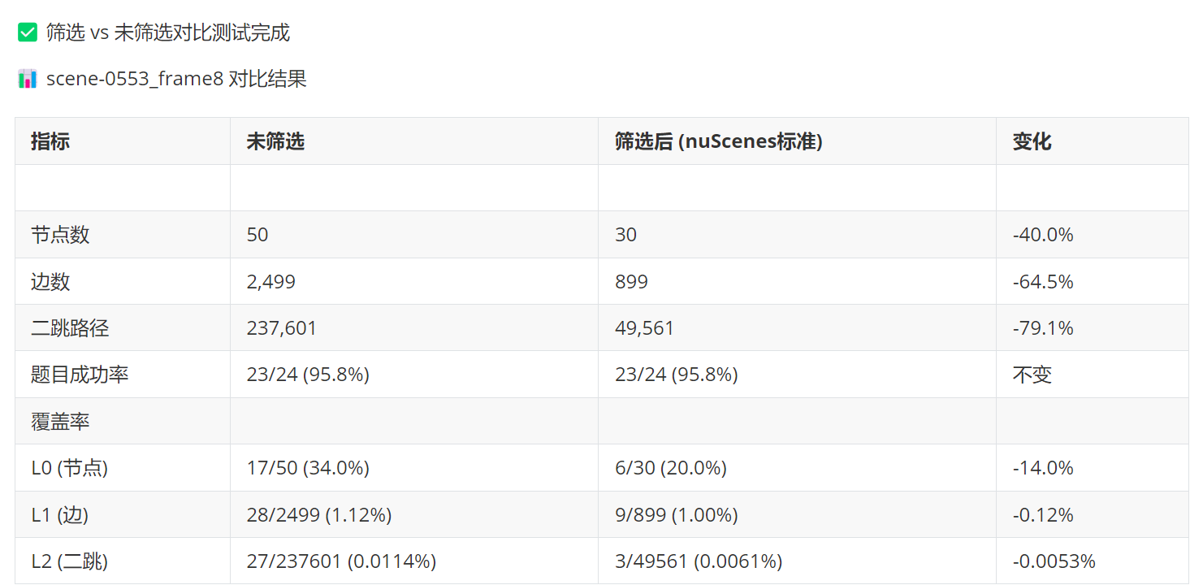
覆盖率计算-筛选和不筛选两种模式

Slide 10
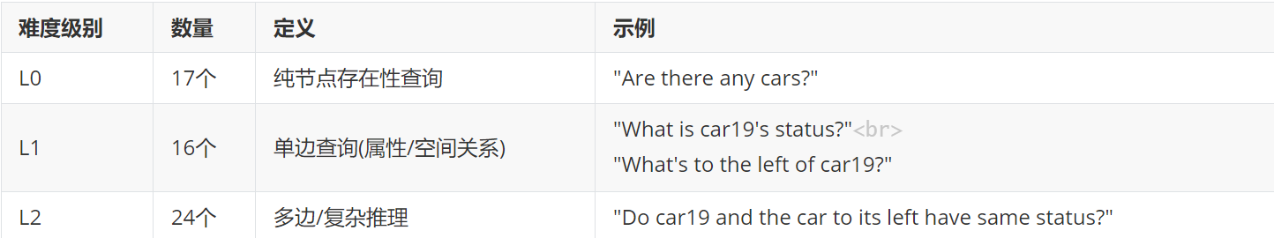
57个标准模板-难度分类

Slide 11
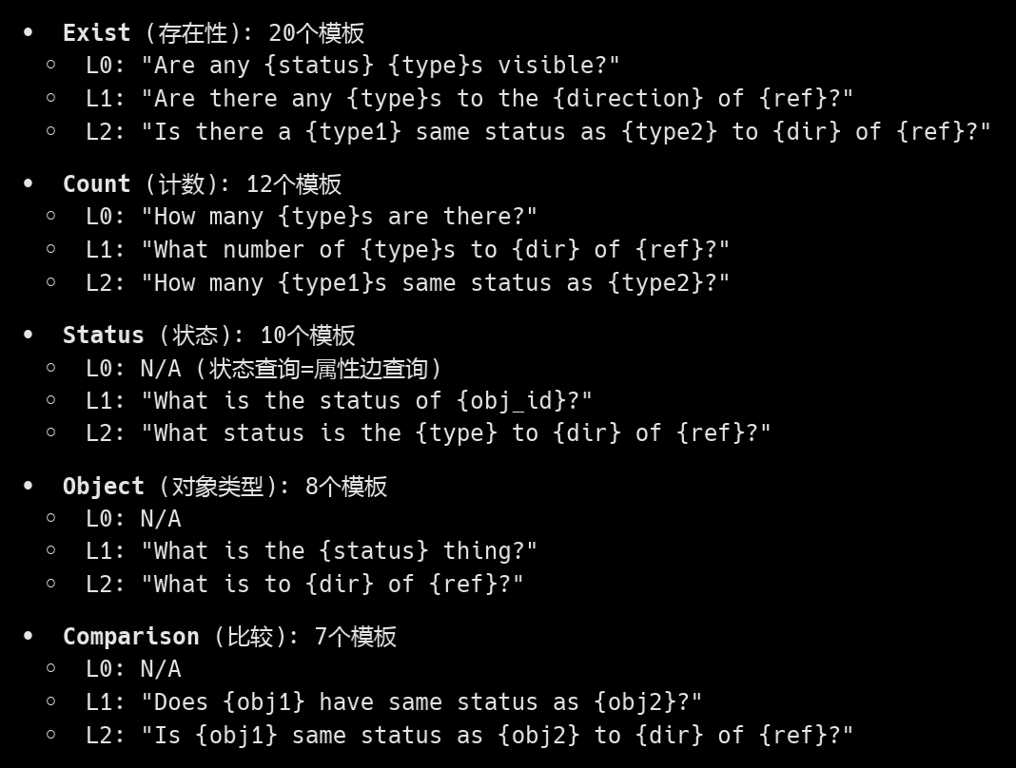
57个标准模板-题型分类

Slide 12
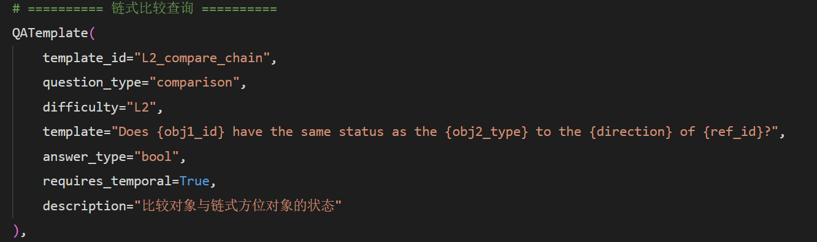
57个标准模板-题型分类

Slide 13
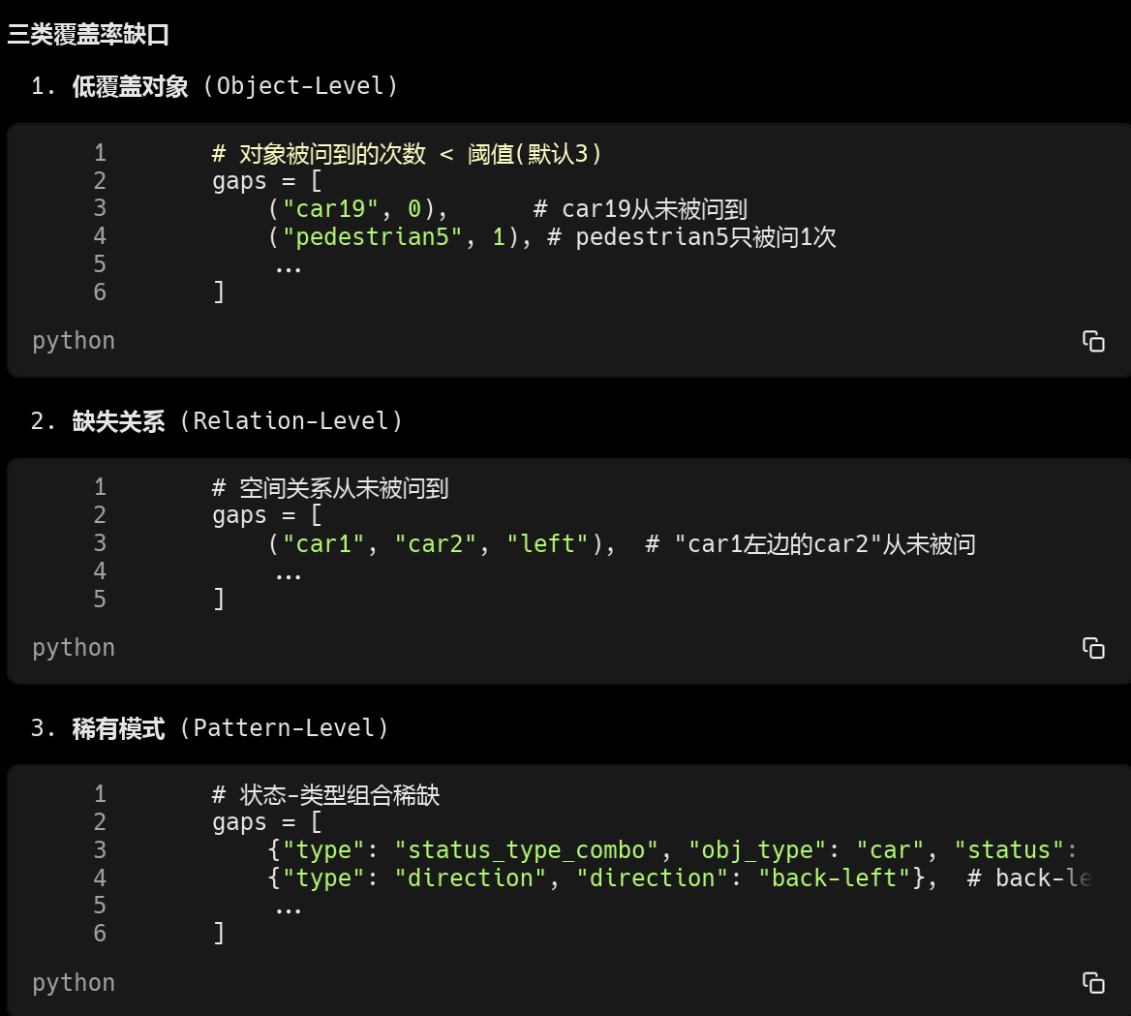
识别缺口

Slide 14
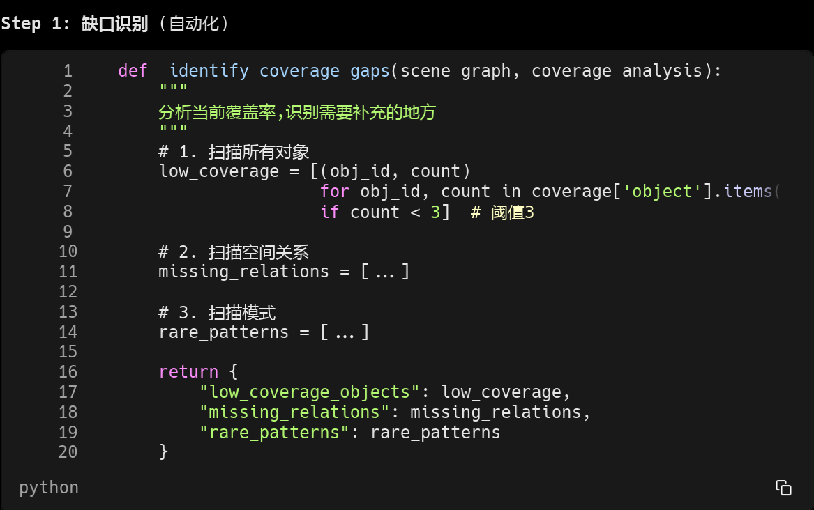
识别缺口
输入场景图全集和已测集
返回低覆盖对象、缺失关系、稀有模式/长尾场景
对象覆盖 (Object Coverage) - 基于“频次阈值”
空间关系覆盖 (Spatial Relations) - 基于“边遍历”
模式覆盖 (Pattern Coverage) - 基于“语义组合”

Slide 15
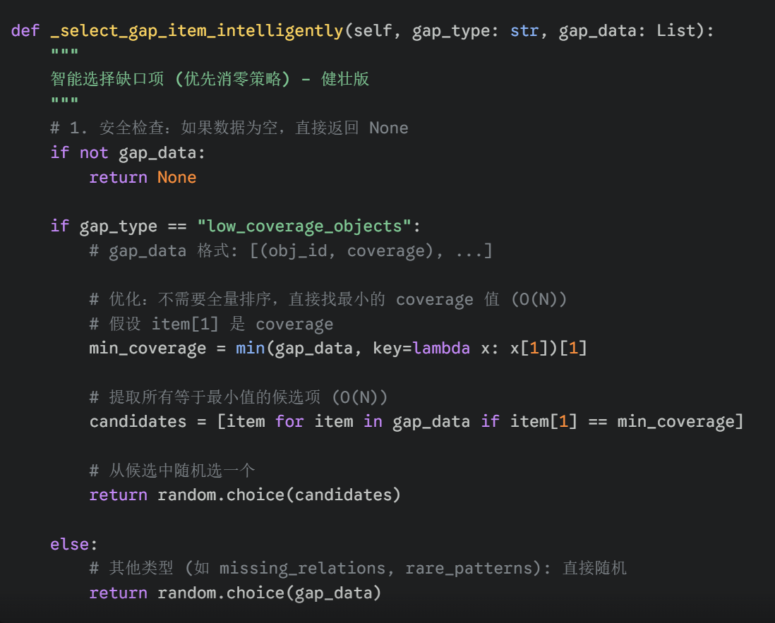
方向选择
全量排序：sorted() 把所有物体按覆盖次数从小到大排好队。
锁定最小值：取出排在第一位的那个覆盖次数（比如 0 或 1）。
筛选候选集：遍历列表，把所有等于这个最小值的物体都挑出来（比如有 5 个物体都是 0 次）。
组内随机：在这 5 个候选物体里随机选一个。

Slide 16
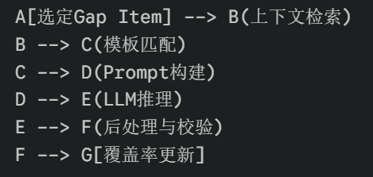
问题生成流水线

Slide 17
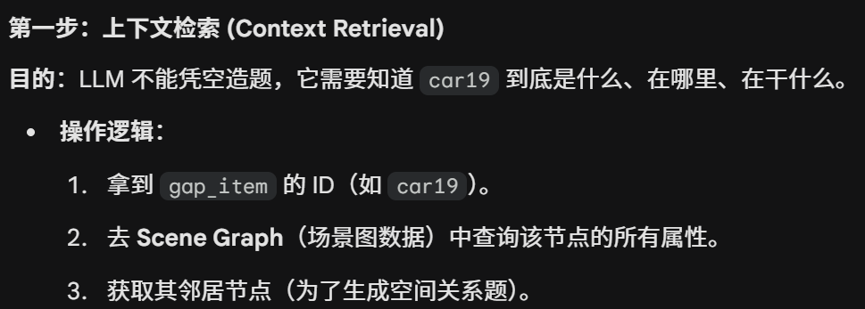
问题生成流水线

Slide 18
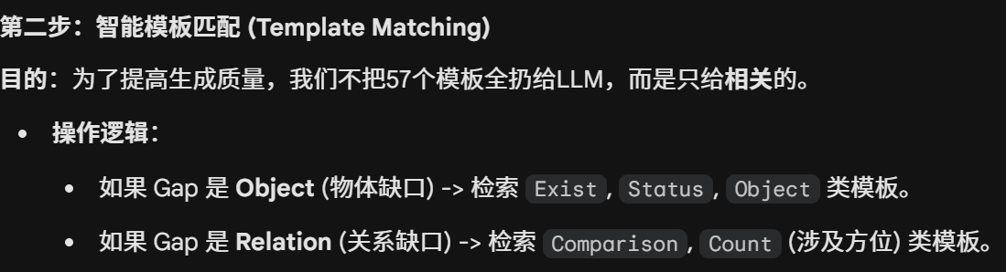
问题生成流水线

Slide 19
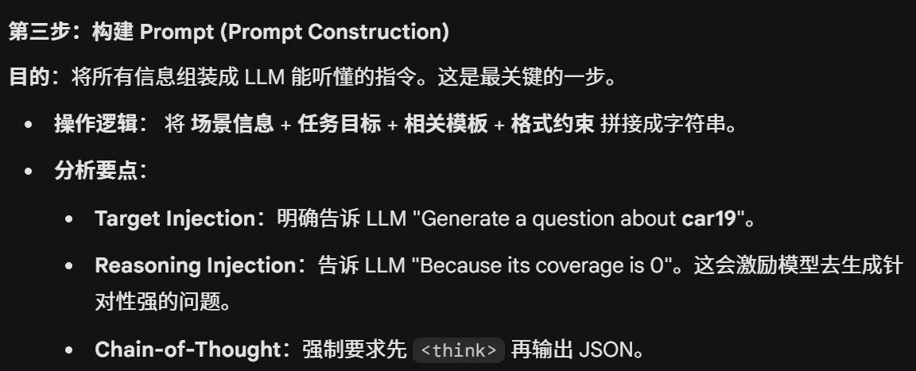
问题生成流水线

Slide 20
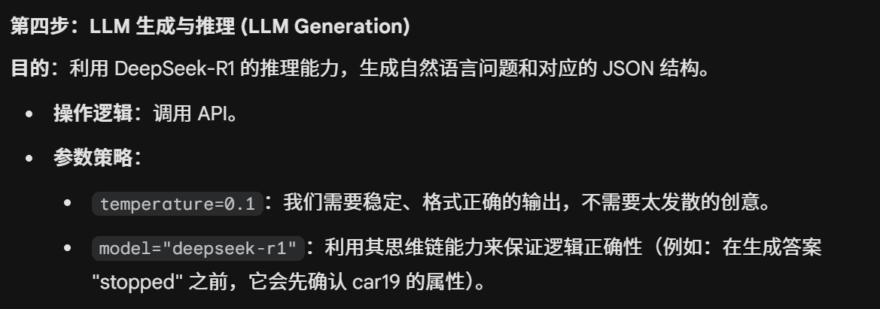
问题生成流水线

Slide 21
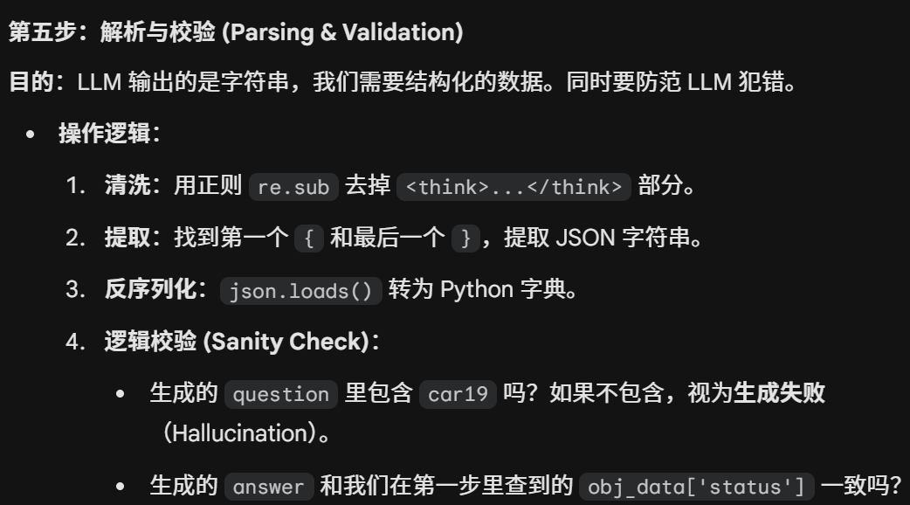
问题生成流水线

Slide 22
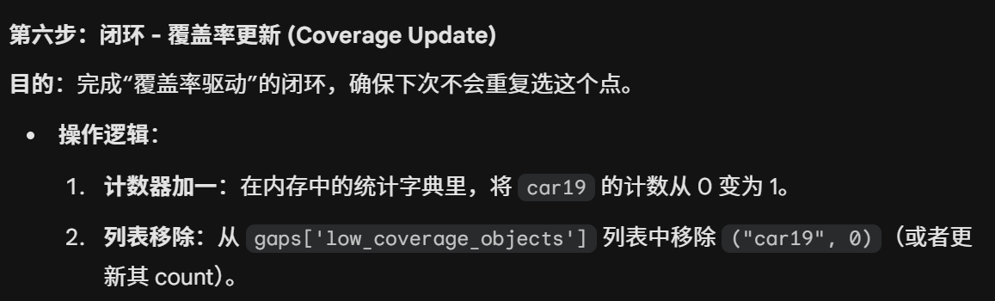
问题生成流水线

Slide 23
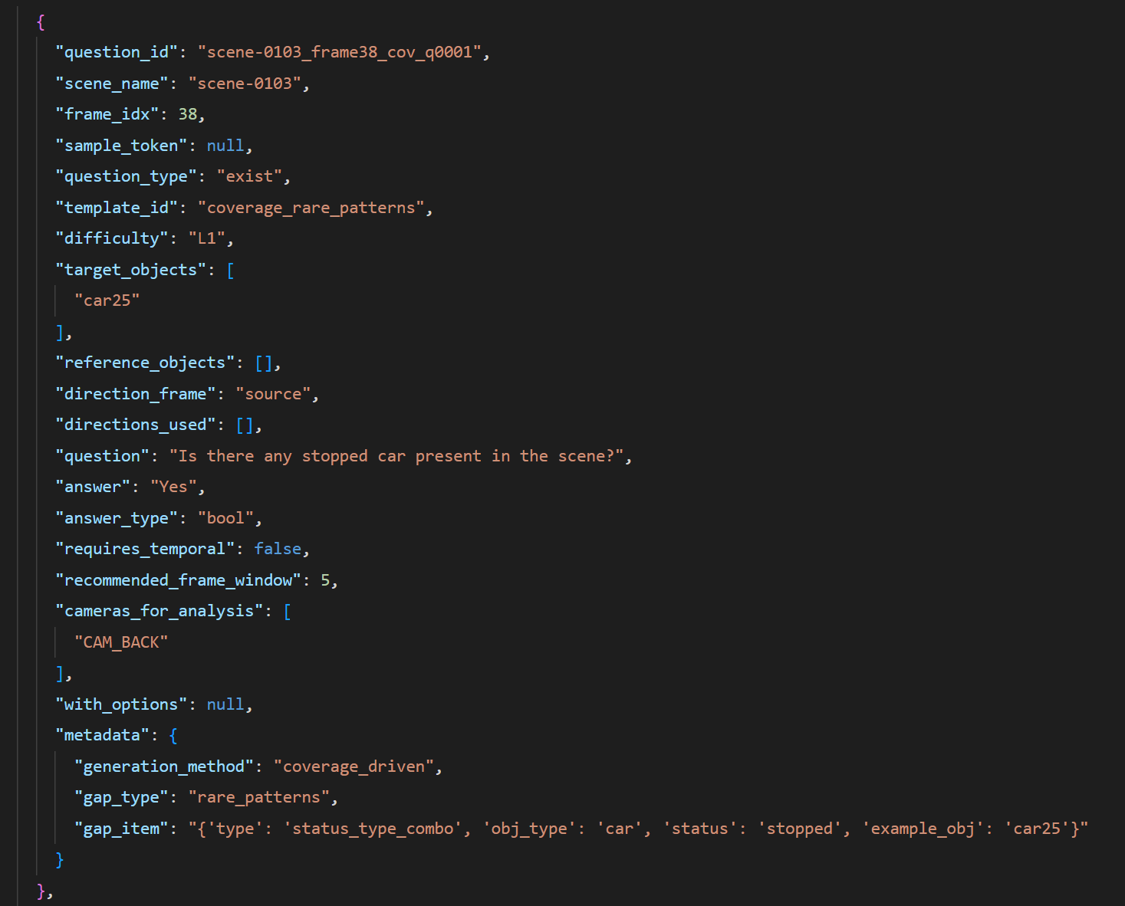
问题生成效果

Slide 24
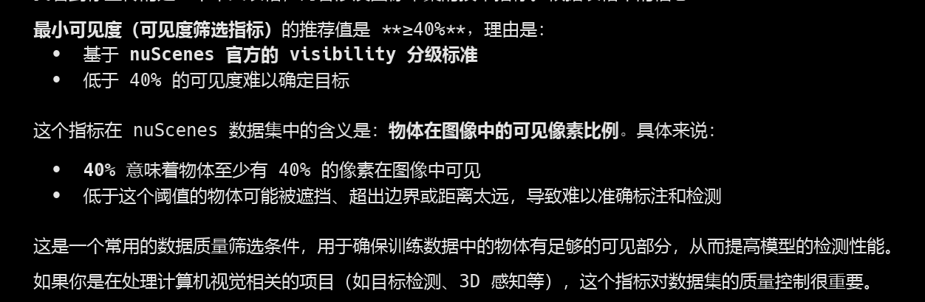
可见度定义

Slide 25
覆盖率信息存储
在Neo4j中添加覆盖率属性还是独立的覆盖率数据库？

Slide 26
问题生成模式？
是以预设五六十种模板为主，让大模型填空
还是以大模型为主，告诉他题集里稀缺的问题类型和没覆盖的对象以及需要的难度等级，让他自由发挥，模板提供思路

Slide 27
cv模型能通过一帧的图片判断静或动的状态吗
给前后多帧信息

Slide 28
一个物体在多个方位都存在
让CV模型遍历六相机视图，自己去找符合答案的信息

Slide 29
